Slide 1

Universidad Autónoma del Estado de México
Centro Universitario UAEM Valle de Chalco
Proyectos de Inversión
Introducción al Estudio Financiero de un Proyecto de Inversión
Material de apoyo visual proyectable
Licenciatura en Contaduría
Ciclo escolar 2015A
Dra. Nidia López Lira
Mayo 2015

Slide 2
Contenido
Justificación Académica
Guía para su uso
1. Estudio de la rentabilidad de un proyecto de inversión
2. Etapas de un estudio de inversión
3. Clasificación de las inversiones
4. El calendario de inversiones
5. El costo de capital
6. Costos contables y costos no contables
7. Evaluación Financiera de los proyectos: principales criterios de evaluación
8. Mínimos cuadrados
9. Elementos que explican el fracaso de algunos proyectos
Conclusiones
Bibliografía

Slide 3
Justificación Académica (1 de 3)
El presente material didáctico sirve como apoyo visual para la explicación de diversos temas clave dentro de las unidades de competencia 1 y 4 del programa de Proyectos de Inversión. Representa la conceptualización básica tanto de las inversiones, de los proyectos de inversión y de algunas herramientas financieras y matemáticas elementales para evaluar la viabilidad financiera de una inversión.

Slide 4
Justificación Académica (2 de 3)
Epistemológicamente, estos temas son cruciales en la formación del futuro licenciado en Contaduría, ya que permiten introducirlo al estudio de las técnicas de elaboración y evaluación de proyectos de inversión.

Slide 5
Justificación Académica (3 de 3)
Didácticamente, este material facilita la labor del docente al presentar de manera visual los conceptos de cada uno de los temas, así como ejemplos de la aplicación de las técnicas financieras y matemáticas aplicables para su evaluación.

Slide 6
Guía para su uso (1 de 2)
La estructura del presente material es muy sencilla, con la finalidad de facilitar su manejo por parte del docente.
El tema uno corresponde a la conceptualización del estudio financiero, desde el enfoque de la rentabilidad como elemento clave para decidir realizar una inversión. El tema dos aborda las etapas de un estudio de inversión, el tercero se refiere a la clasificación de las inversiones y el cuarto a la calendarización de las mismas.

Slide 7
Guía para su uso (2 de 2)
Los siguientes cuatro temas se refieren a técnicas financieras y matemáticas para evaluar la viabilidad financiera de una inversión; concretamente se abordan el cálculo del costo de capital, la clasificación del os costos, los principales criterios financieras par evaluar un proyecto y el método de mínimos cuadrados.
Por último, el tema nueve señala algunas de las principales causas por las cuales algunos proyectos fracasan.

Slide 8

1. El estudio de la rentabilidad de un proyecto de Inversión
Busca determinar, con la mayor precisión posible, la cuantía de inversiones, costos y beneficios de un proyecto para posteriormente compararlos y determinar la conveniencia de emprenderlo.

Slide 9
2. Etapas de estudio de una Inversión
Formulación y preparación
La formulación es el proceso de definición y preparación de proyectos. Mientras que la preparación es el proceso de cálculo y estructuración de costos, inversiones y beneficios.
Evaluación del proyecto
Estudia la viabilidad y determina la rentabilidad de la inversión; es conveniente agregar información que contribuya a tomar la decisión por parte de agentes involucrados (inversionista, ejecutivos, etc.)

Slide 10


3. Clasificación de las inversiones
Las Inversiones de un proyecto se pueden clasificar en:
Aquellas que se realizarán
Antes de la implementacion del proyecto
Durante su operación
Estas dan origen a lo que se denomina
Identificarlas en el momento exacto en que ocurren es poder
«Calendario de Inversiones» (Presupuesto)
Incorporar el efecto del «Costo de Capital»

Slide 11

4. El Calendario de Inversiones
Es el que refleja en un Presupuesto, la totalidad de inversiones previas y el momento en que ocurre cada una de ellas.

Slide 12

5. El costo de Capital
Es la tasa de retorno que exige generar a la inversión requerida por el proyecto y que equivale a la rentabilidad esperada. Es factible incluir el costo del capital inmovilizado mediante la capitalización o cálculo del valor futuro.

Slide 13


6. Costos contables y costos no contables
El costo contable es aquel que se refleja en los estados de pérdidas y ganancias de una empresa, mientras que un costo no contable es aquel que no va en los estados contables de la empresa pero tiene impacto en la decisión.

Slide 14



7. Evaluación Financiera de proyectos: principales criterios de evaluación
La evaluación puede expresarse de muchas formas: En unidades monetarias, como un porcentaje o como el tiempo que demora la recuperación de la inversión.

Slide 15
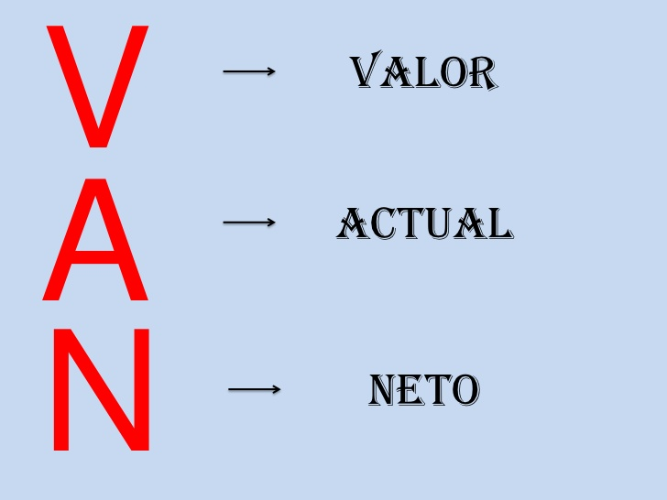
a) Valor actual neto: Conocido como el VAN, mide los valores monetarios (los recursos que aporta el proyecto sobre la rentabilidad exigida a la inversión).

Slide 16

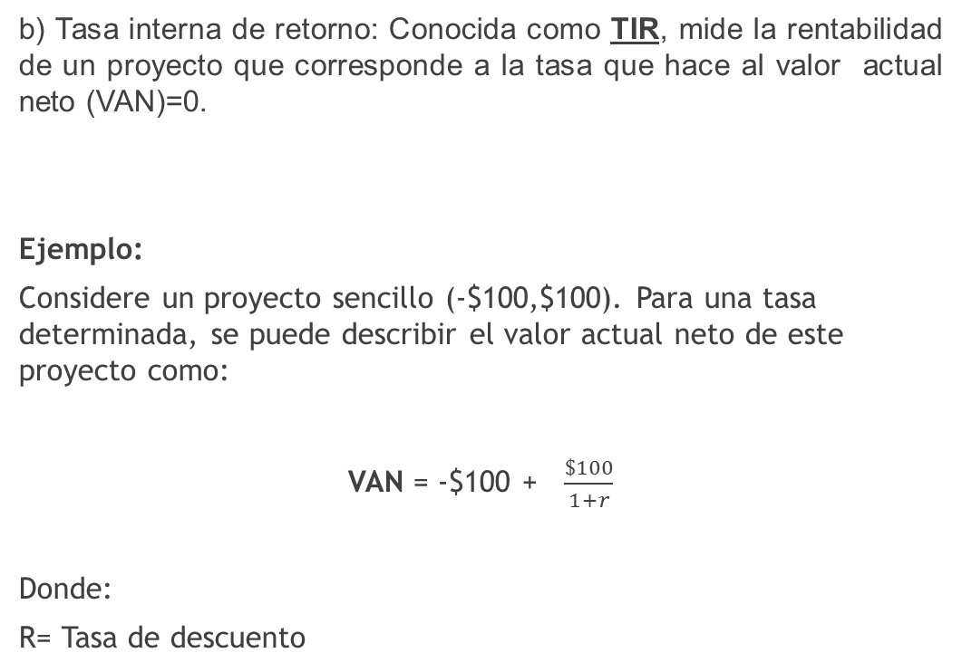
b) Tasa interna de retorno: Conocida como TIR, mide la rentabilidad de un proyecto que corresponde a la tasa que hace al valor actual neto (VAN)=0.
Ejemplo:
Considere un proyecto sencillo (-$100,$100). Para una tasa determinada, se puede describir el valor actual neto de este proyecto como:
VAN = -$100 + $\frac{\$100}{1+r}$
Donde:
R= Tasa de descuento

Slide 17
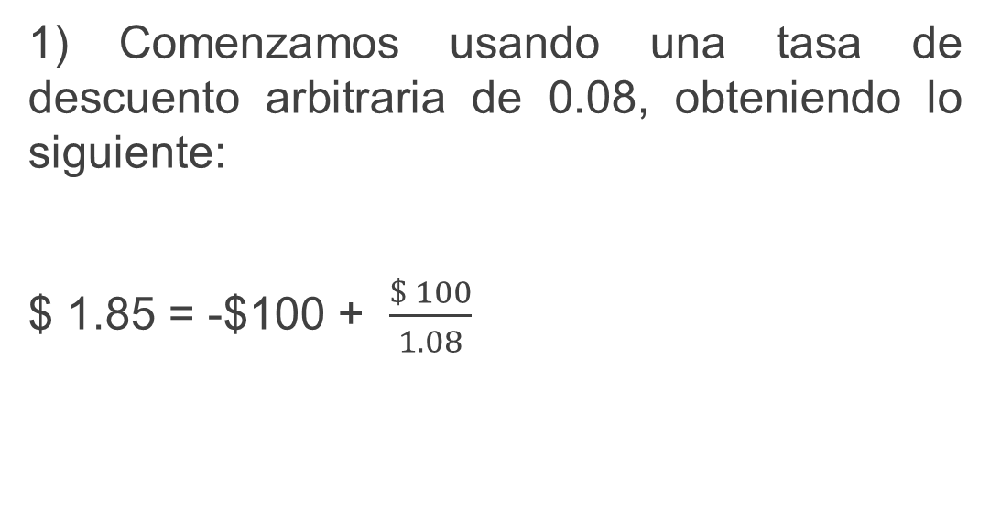
Ejemplo: ¿Cuál debe ser la tasa de descuento para hacer que el VAN del proyecto sea igual a cero?
1) Comenzamos usando una tasa de descuento arbitraria de 0.08, obteniendo lo siguiente:
$ 1.85 = -$100 + $\frac{\$ 100}{1.08}$

Slide 18
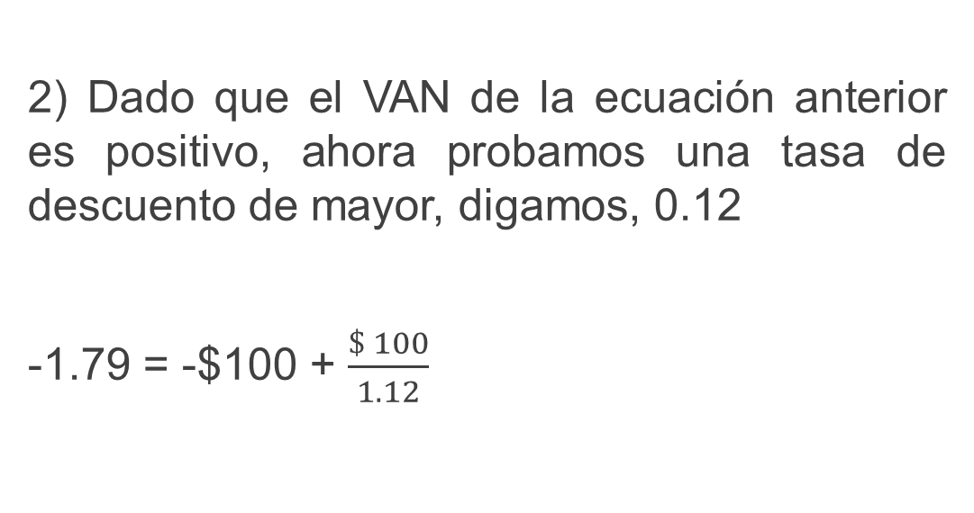
2) Dado que el VAN de la ecuación anterior es positivo, ahora probamos una tasa de descuento de mayor, digamos, 0.12
-1.79 = -$100 + $\frac{\$ 100}{1.12}$

Slide 19
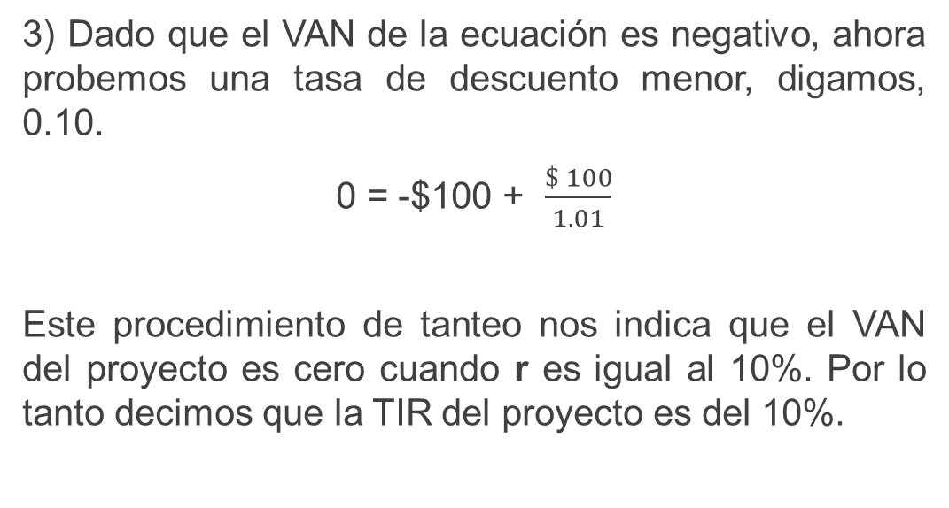
3) Dado que el VAN de la ecuación es negativo, ahora probemos una tasa de descuento menor, digamos, 0.10.
0 = -$100 + $\frac{\$ 100}{1.01}$
Este procedimiento de tanteo nos indica que el VAN del proyecto es cero cuando r es igual al 10%. Por lo tanto decimos que la TIR del proyecto es del 10%.

Slide 20
Sin embargo la empresa debe mostrar la misma disposición de aceptar o rechazar el proyecto si la tasa de descuento es del 10%. La empresa debería aceptar el proyecto si la tasa de descuento es menor del 10% y rechazarlo si es superior a este porcentaje.

Slide 21
c) Periodo de recuperación de la inversión. Conocido como *PRI*, mide en cuanto tiempo se recupera la inversión, incluido el costo del capital.

Slide 22
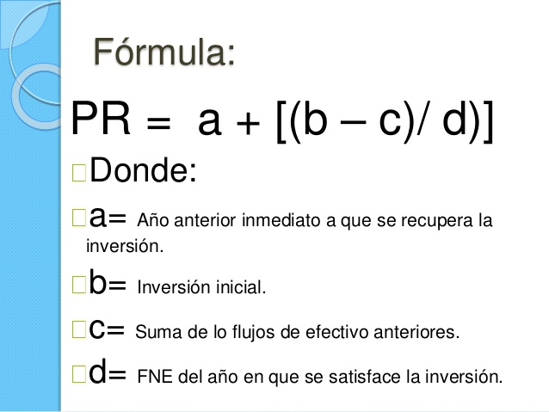

Slide 23
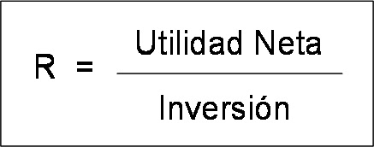
d) Rentabilidad inmediata: Conocida como RI determina el momento óptimo para hacer la reinversión.

Slide 24
8. Mínimos Cuadrados
(Regresión Lineal Simple)
El método de los mínimos cuadrados es una técnica matemática para encontrar la función (según el modelo que planteemos) que mejor ajuste a una serie dada de puntos.

Slide 25
8. Mínimos Cuadrados
(Regresión Lineal Simple)
Ejemplo:
Si colocamos diferentes pesos de un resorte, éste se va estirar dependiendo del peso que se le haya colocado, sería útil para nosotros, predecir cuanto será la elongación del resorte dependiendo del peso que le coloquemos. Bien lo que hacemos es tomar una serie de datos de la elongación versus el peso utilizado; la graficamos para ver que comportamiento tiene, y tratamos de esbozar una relación matemática de los datos tabulados.

Slide 26
Se tomaron las siguientes mediciones de la elongación (x) para diferentes pesos (f) y se obtuvo la siguiente tabla
F | Elongación
0 | 0
5 | 1.5574538
10 | 1.2904726
15 | 3.153936
20 | 4.2275978
25 | 4.660399
30 | 5.2012599
35 | 6.9964007
40 | 7.074054
45 | 9.7068664
50 | 10.464314
55 | 11.445716
60 | 11.800098
65 | 12.188502
70 | 14.702421
75 | 15.898137
80 | 15.022116
85 | 17.623212
90 | 18.985872
95 | 19.669919
100 | 19.701222
105 | 21.121257

Slide 27
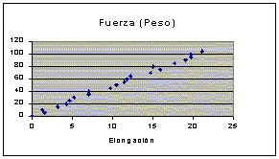
Hagamos un diagrama de dispersión para ver cual es el comportamiento de los datos.

Slide 28
Luego de ver la gráfica podemos inferir que los datos siguen un comportamiento líneal, entonces nos preguntamos ¿Cuál es la recta que mejor se ajusta a los datos?
Para responder a esta cuestión debemos encontrar la ecuación de la recta que esté lo más cercana posible a todos los puntos.

Slide 29
Podemos decir que la mejor recta es la que tiene el menor error y que esta es la suma de las diferencias o distancias que hay entre los valores que arroje la recta que encontramos Y´ y el valor medido Y.

Slide 30
Entonces la definición del error quedaría así:
Error = ∑(Y´- Y)²
La forma de la ecuación de la recta que buscamos la describimos:
Y´= a + bx
Donde:
Y= representa la elongación calculada
X= la fuerza que vamos a evaluar
A, b = son los parámetros de la recta que deseamos hallar.

Slide 31
Entonces:
Error = ∑(a + bx - Y)².
Esta fórmula corresponde a los valores medidos. En esta función de error, lo que puede variar es precisamente los valores de a y de b, esto se refleja en el valor que tome la función error total.

Slide 32
¿Cómo hallamos los parámetros a y b lo que minimice la función? Utilizando el calculo diferencial. Si derivamos la función y hacemos esta derivada igual a cero, encontramos el punto donde la función es mínima, esto debido a que la función tiene dos variables independientes, no podemos tomar la derivada total, sino derivadas parciales con respecto a cada variable (a,b), igualamos cada derivada resultante a cero, y resolvemos el sistema de ecuaciones resultante.

Slide 33
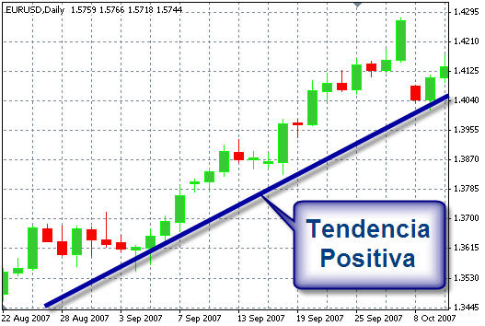
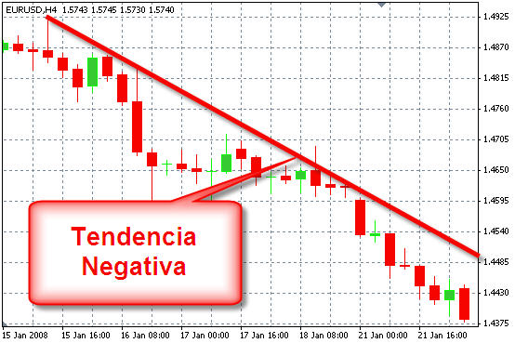
Líneas de Tendencia
Una línea de tendencia representa una tendencia en una serie de datos obtenidos a través de un largo período. Este tipo de Líneas puede decirnos si un conjunto de datos en particular han aumentado o decrementado en un determinado período.

Slide 34

9. Elementos que explican el fracaso de algunos proyectos
La imposibilidad de la predicción perfecta:
La no participación del evaluador en la administración del proyecto.
Errores conceptuales en que incurren algunos evaluadores por desconocimiento del instrumental teórico.

Slide 35
Conclusiones (1 DE 3)
El estudio del proyecto es considerado como un instrumento que provee información para ayudar a la toma de una decisión de inversión, ya que los elementos que influirán en dicha decisión serán de muy distinta índole, por ejemplo: razones políticas, humanitarias, de seguridad nacional o de estrategias competitivas.

Slide 36
Conclusiones (2 DE 3)
Mientras mayores técnicas se apliquen en un estudio financiero y éstas sean robustas y confiables, la información con la que se contará será más completa y precisa, condiciones esenciales para poder decidir.

Slide 37
Conclusiones (3 DE 3)
El administrador financiero podrá combinar más de dos de ellas para tomar una mejor decisión; el VAN le permite identificar el valor neto de los flujos de efectivo que generará el proyecto, mientras que la TIR le brindará información de la tasa de retorno en la cuál el VAN es igual cero y el PPRI le brinda información temporal, es decir del tiempo que tardará la empresa en recuperar el monto invertido.

Slide 38
Bibliografía
«Proyectos de Inversión, Formulación y Evaluación»
Nassir Sapag Chain
Pearson Prentice Hall
Primera Edicción, 2007,
México.

